Slide 1
DYNAMIC YIELD study
Fei wu

Slide 2
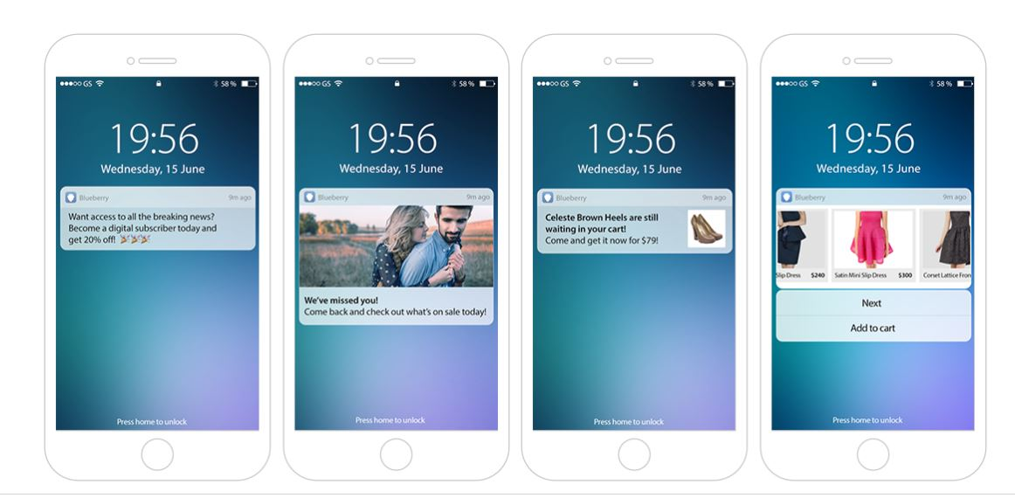
产品特性
核心：1：1的完全个性化定制
个性化的商品推荐
个性化的搜索结果
个性化的app通知，邮件通知
展示关键信息（某件商品存货有限之类）
Case study
DY CASE1
DY CASE2

Slide 3
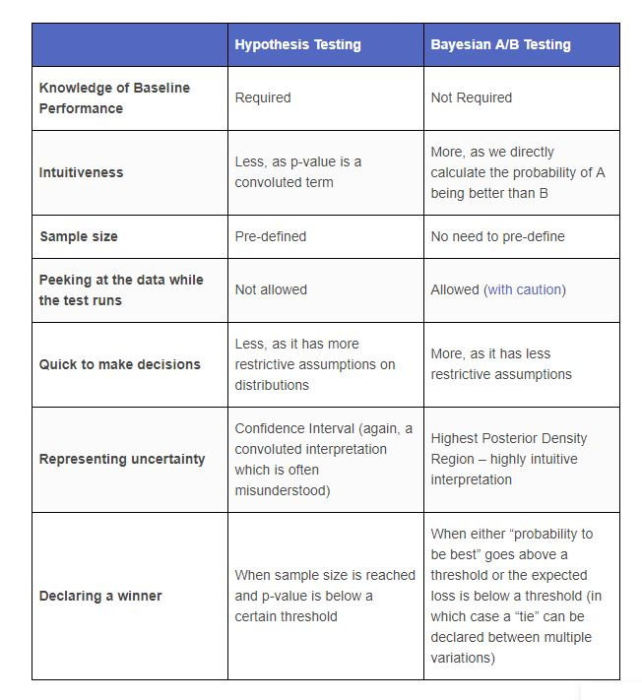
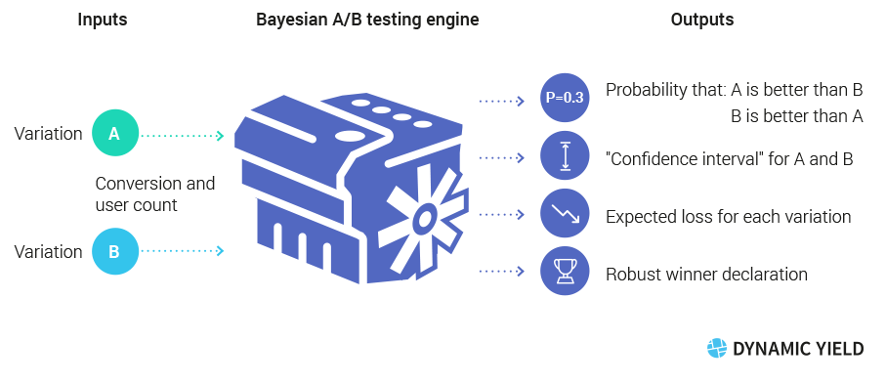
核心技术：贝叶斯A/B测试
基于贝叶斯的A/B测试比基于假设的测试（hypothesis）更加简单。普通的A/B测试严格的统计显著性（p-value）， 相比之下贝叶斯的A/B测试不那么严格。
Demo: https://marketing.dynamicyield.com/bayesian-calculator/?_ga=2.158237951.416806466.1522968258-470820896.1522118066
https://www.dynamicyield.com/2016/09/bayesian-testing/

Slide 4
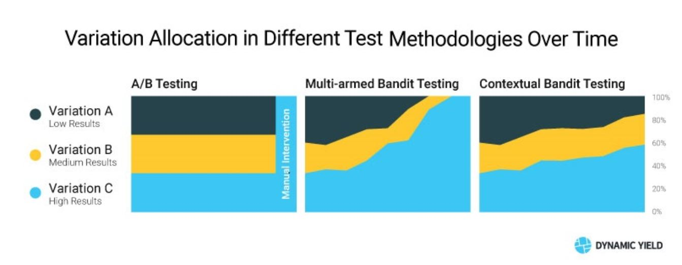
核心技术：CONTEXTUAL-BANDIT

